Slide 1
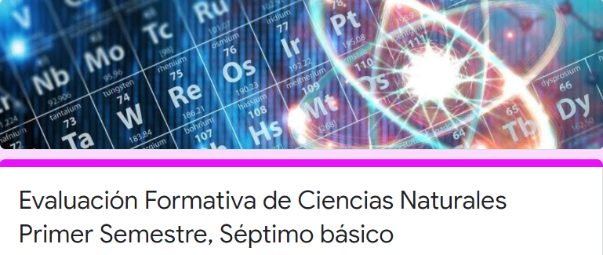

CORRECCIÓN
En este Power Point, encontrarás explicadas las preguntas que mayor dificultad causaron en la evaluación semestral. Cuando termines de leerlo debes hacer clic en el enlace que aparece en la última diapositiva y responder las preguntas.
Cualquier duda, escríbeme a mi correo o whatsapp.

Slide 2
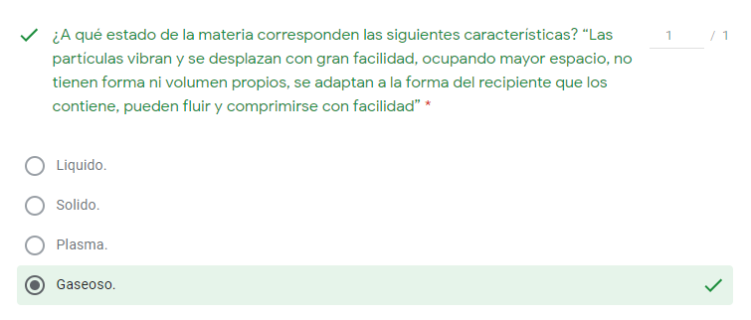
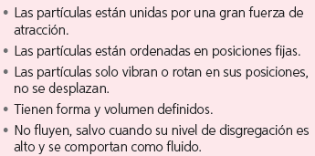
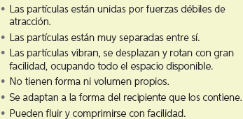
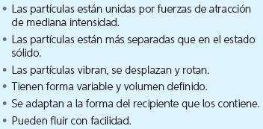
“COMPRIMIRSE CON FACILIDAD”, ESA ERA LA CLAVE PARA RESPONDER.
SOLO LOS GASES SE COMPRIMEN, RECUERDA EL EXPERIMENTO DE LA JERIGA
SÓLIDO
LÍQUIDO
GASEOSO

Slide 3
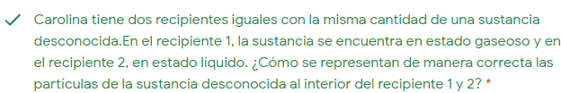
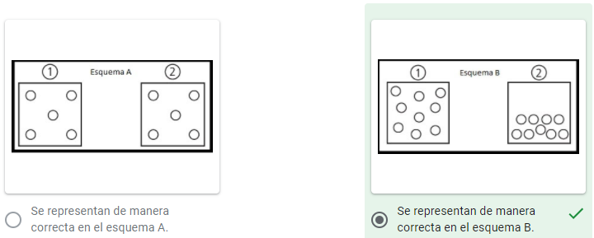
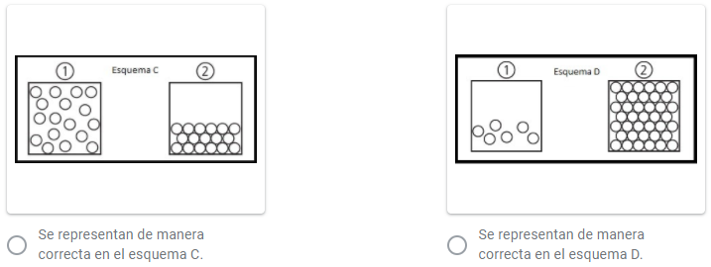
Gaseoso
Gaseoso
Gaseoso
Líquido
RECIPIENTE 1: GASEOSO
RECIPIENTE 2: LÍQUIDO
Gaseoso
Líquido
Gaseoso
Sólido

Slide 4

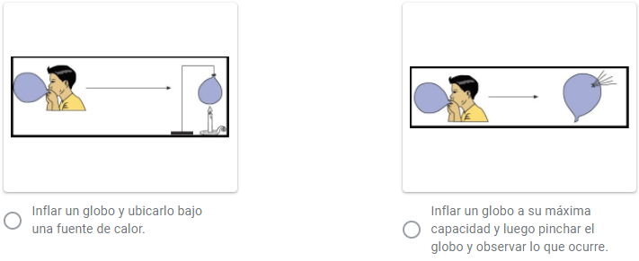
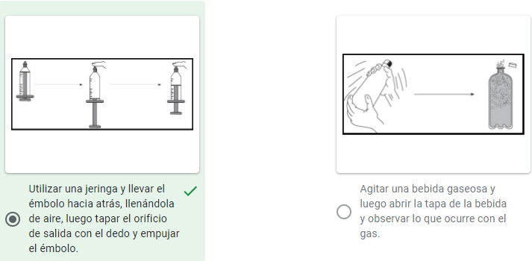
COMPRIMIR (COMPRESIBILIDAD): Hacer que una cosa, mediante presión, ocupe menos espacio.
En otras palabras, reducir el volumen.
Sirve para demostrar que pasa con un gas cuando aumenta la temperatura (aumenta la presión interna)
Sirve para demostrar la difusión y fluidez de un gas.
Recuerda que lo hicimos en clases y nos dimos cuenta que sólo los gases podían reducir su volumen.
Sirve para demostrar la presión que ejerce un gas.

Slide 5
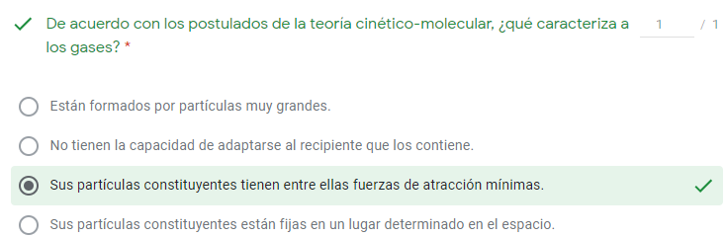
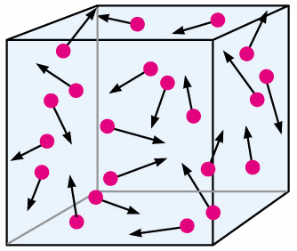
No es un característica estudiada.
Característica de sólidos.
Característica de sólidos.
Al tener fuerza de atracción mínima, significa que no se juntan, que mantienen cierta distancia.
Los GASES tiene esa característica.

Slide 6
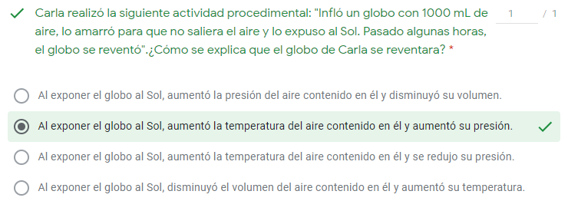
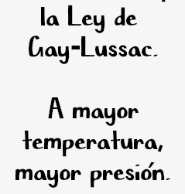

Al exponer el globo al sol, aumenta la temperatura y debido a eso aumenta la presión interna y el globo explota.

Slide 7
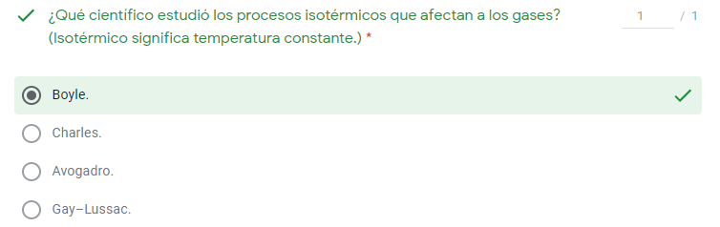
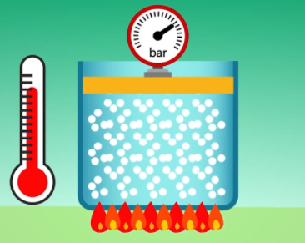
https://www.infobae.com/educacion/2020/04/10/en-que-consiste-la-ley-de-boyle-y-mariotte/
Para recordar
La ley de Boyle establece que la presión de un gas en un recipiente cerrado es inversamente proporcional al volumen del recipiente, cuando la temperatura es constante.
Temperatura constante (no se modificó durante todo el experimento)

Slide 8
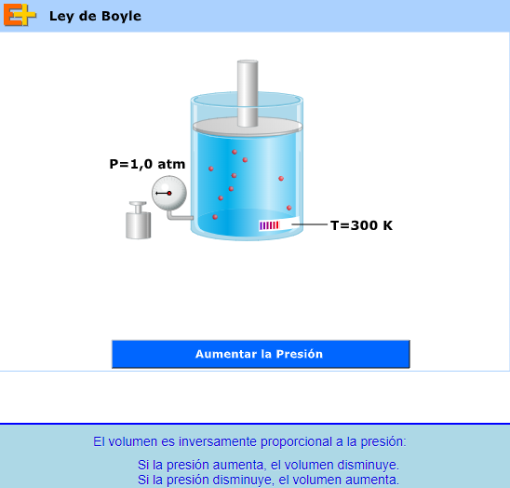
Hacer clic aquí
https://www.educaplus.org/gases/ley_boyle.html
Abre la página y observa la representación, para que comience debes hacer clic en AUMENTAR PRESIÓN.
Sube el volumen para que escuches la explicación.
En esa página también puedes encontrar representación de las la otras leyes.

Slide 9
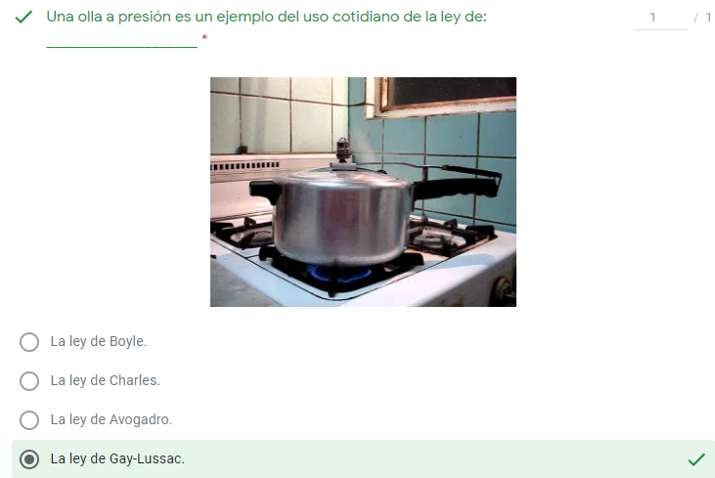
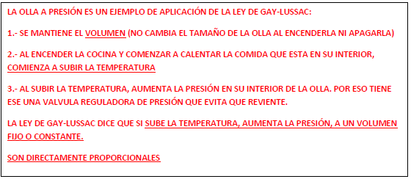

Slide 10
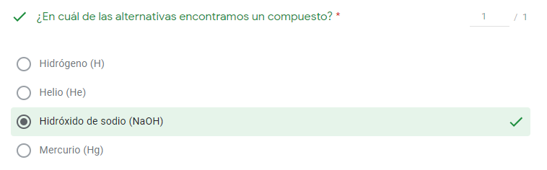
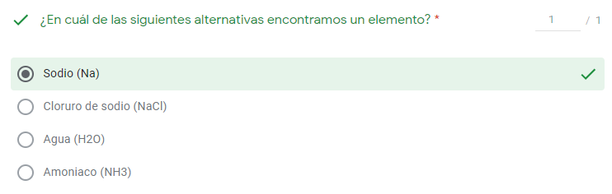
Elemento (Lo puedes ubicar en la tabla periódica de los elementos)
Elemento (Lo puedes ubicar en la tabla periódica de los elementos)
COMPUESTO= Sodio + Oxígeno + Hidrógeno
Elemento (Lo puedes ubicar en la tabla periódica de los elementos)
Elemento (Lo puedes ubicar en la tabla periódica de los elementos)
COMPUESTO= Sodio + Cloro
COMPUESTO= Hidrógeno + Oxígeno
COMPUESTO= Nitrógeno + Hidrógeno
Observa la tabla periódica de los elementos que aparece a continuación.

Slide 11
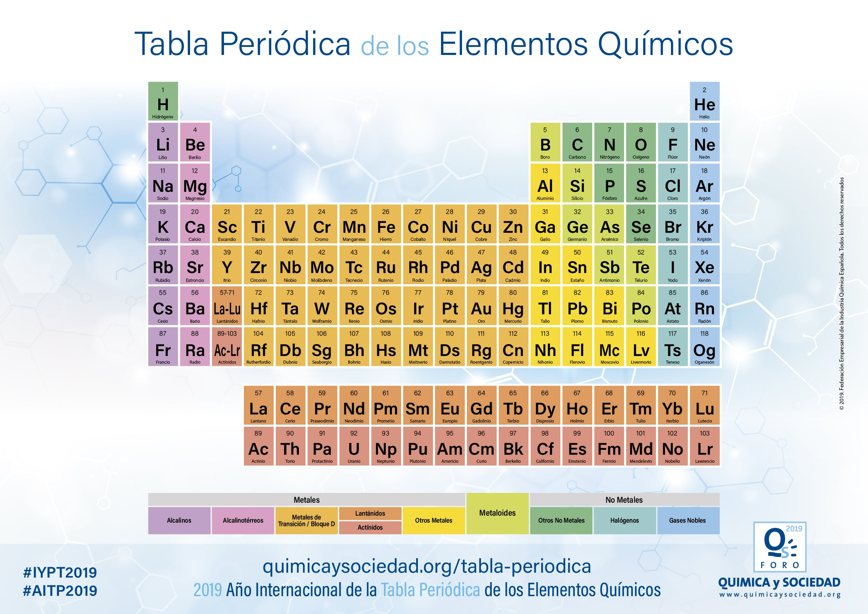
Helio
Hidrógeno
Cloro
Sodio
Cuando estos elementos se unen, forman COMPUESTOS
Ejemplo: Cloruro de sodio NaCl (Sodio + Cloro)

Slide 12
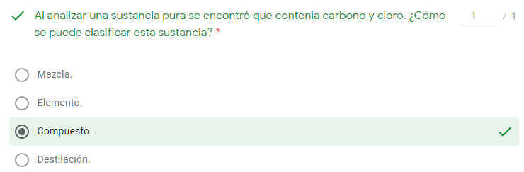
Recuerda que las sustancias puras se clasifican en elementos y compuestos
SUSTANCIA PURA
CARBONO + SODIO
Si la sustancia puro que se encontró contenía el elementos carbono + elemento sodio, entonces es un compuesto: C + Na
No podía ser elemento porque esta compuesto por dos elementos.

Slide 13
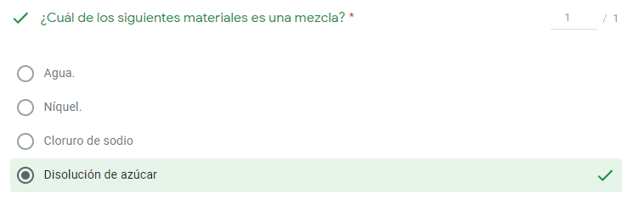
Es un compuesto
Es un elemento
Es un compuesto
Agua + azúcar (Mezcla homogénea)
MATERIA
SUSTANCIAS PURAS
MEZCLAS
COMPUESTOS
ELEMENTOS
HETERÓGENEAS
HOMOGÉNEAS
SUSPENCIONES
COLOIDES
DISOLUCIONES

Slide 14
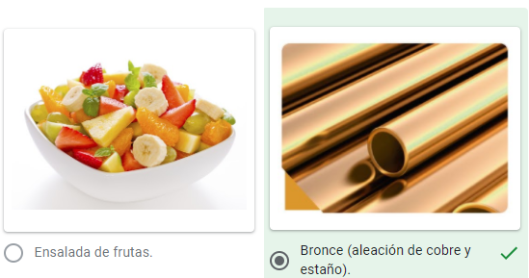
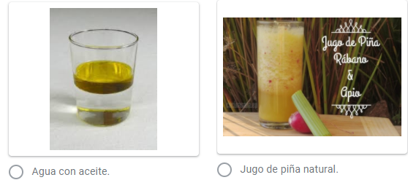
Mezcla HETEROGÉNEA, Se observan todos sus componentes.
Las aleaciones metálicas son mezclas HOMOGÉNEAS
En este caso es cobre + estaño unidos, no se puede diferencias uno del otro.
Jugo de piña natural es una mezcla HETEROGÉNEA, Se observa el agua y la pulpa.
Luego de reposar se forma una suspensión
Mezcla HETEROGÉNEA, Se observan todos sus componentes.

Slide 15
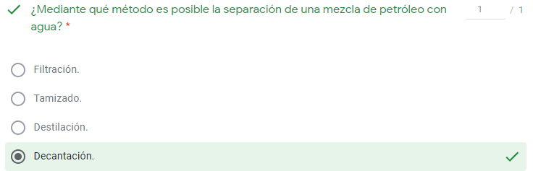
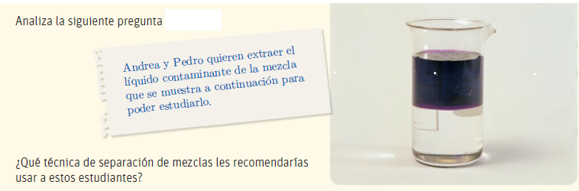
El petróleo y el agua no se juntan, es una mezcla heterogénea, que después de reposar se separan y quedan dos capas.
Decantación: Es un método que permite separar un líquido de un sólido, o dos líquidos no miscibles, es decir, que no se mezclan; y que presentan diferente densidad. En ambos casos es necesario dejar la mezcla en reposo durante un tiempo para que sus componentes se separen en dos fases

Slide 16
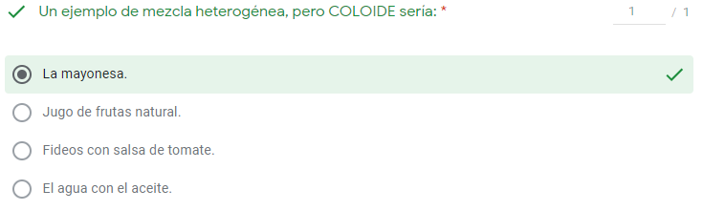
LEE CON ANTECIÓN: La mayonesa es un caso especial de mezcla heterogénea: Los componentes no se distinguen a simple vista, porque uno de los componentes, líquido, está en forma de gotas microscópicas y quedan en suspensión permanente, no llega a separarse nunca. Parecen homogéneas, pero en realidad son heterogéneas. Se denominan coloides. Por ejemplo: la niebla (aire y agua), los aerosoles, la mayonesa, la leche, muchos jarabes...
En la mayonesa, por ejemplo, el aceite forma gotitas microscópicas gracias a la presencia de una sustancia emulsionante, la lecitina, que está presente en el huevo, y que rodea a las gotas de aceite

Slide 17

Ahora que ya leíste y repasaste algunos conceptos importante, responde el siguiente formulario:
https://forms.gle/hgsh2S22xBLpDGF36
EN EL FORMULARIO:
Recuerda colocar tú correo electrónico o el de tú apoderado, bien escrito. (para que puedas revisar tus resultados)
Tú primer nombre y primer apellido.
Tus respuestas las podrás ver inmediatamente después que envíes el formulario, menos la ultima pregunta. Debo revisarla.

